Slide 1
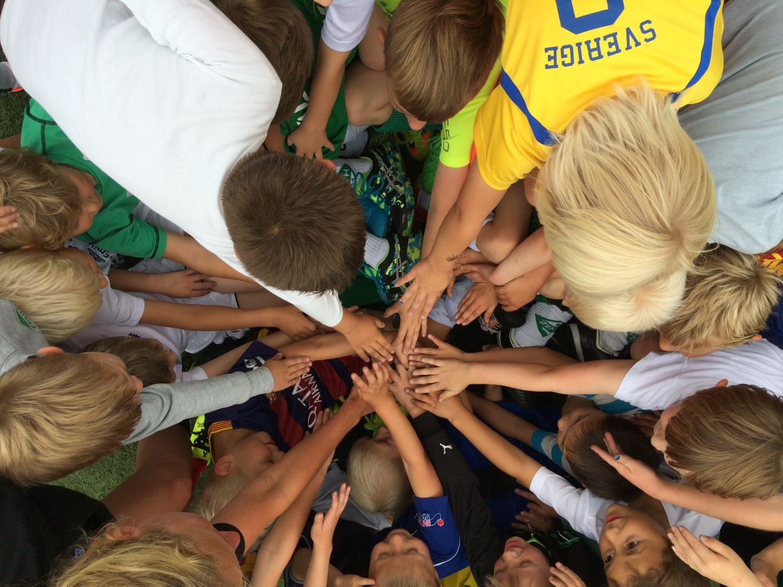
FP10 Föräldramöte

Slide 2
AGENDA
VAD är målet med träningen
HUR
NÄR och VAR
VEM gör vad
ÖVRIGT kläder, cuper, pengar

Slide 3
VAD
Vårt mål är att det ska kännas roligt med fotbollsträningen.
Vi vill att våra barn ska komma i kontakt med fotboll på ett lekfullt sätt, att de ska få öva på bollkontroll, vara del i ett lag och prova på att spela fotbollsmatch.

Slide 4
HUR
Killar & Tjejer
1h
Samma träningsupplägg som innan men
mer fokus på fotboll
mer tid för match
Aktiva ledare på planen, föräldrar vid sidan om

Slide 5
HUR
Positiv stämning i laget
Kamratskap
Ledare väljer
Konflikter

Slide 6
NÄR och VAR
Lördag 10.45-11.45
Bjurforsplanen
Ledare träffas 10.30
Info finns på Laget.se FP10

Slide 7
VEM
Ledare
Föräldrarepresentanter

Slide 8
ÖVRIGT
Utrustning märkt
Kläder efter väder
Benskydd
Skor
Vattenflaska
Match mot andra lag/Cup
Pengar
Kaffe på träning

